Slide 1
Tạ Quang Khôi
DH20LT

Slide 2


Tiện ích mở rộng cho NÃO

Slide 3
Bạn luôn muốn ghi nhớ bài học lâu hơn?

Slide 4

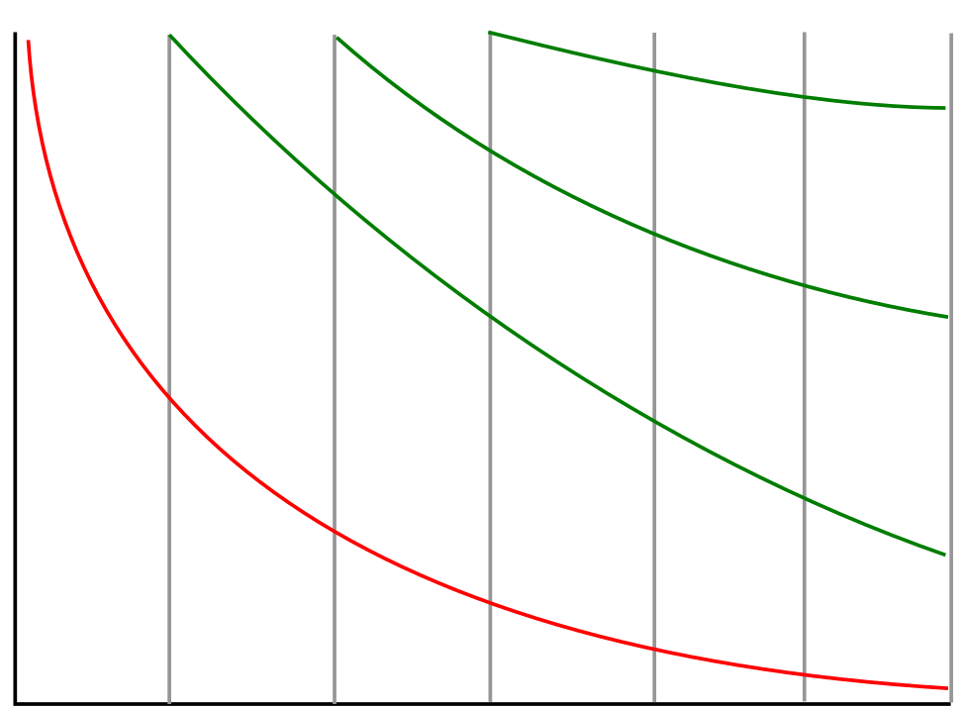
Spaced Repetition
Đường cong lãng quên
Lần học đầu tiên
Điểm ôn lại
Trí nhớ
1
2
3
4
5
6
Ngày

Slide 5
Thuật toán Kỹ thuật lặp lại ngắt quãng
Hệ thống Leitner: 5 giai đoạn ôn lại chính và những khoảng ôn lại tùy ý
Thuật toán của SuperMemo.com

Slide 6
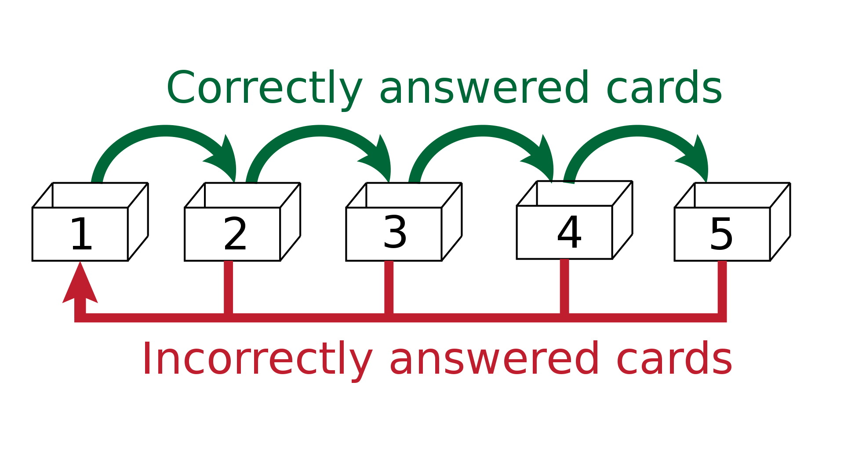
Theo hệ thống Leitner
Những thẻ trả lời đúng
Những thẻ trả lời sai
Notes:
Hệ thống Leither: 5 giai đoạn chính và những khoảng tùy ý

Slide 7


Flashcards – Thẻ học tập
SUN
MOON
Oriented-object Programming Lập trình Hướng đối tượng
OOP
✔️
❌

Slide 8
Flashcards – Thẻ học tập
SUN
MOON
Oriented-object Programming Lập trình Hướng đối tượng
OOP
✔️
❌

Slide 9
Flashcards – Thẻ học tập
SUN
MOON
Oriented-object Programming Lập trình Hướng đối tượng
OOP
✔️
❌

Slide 10
Flashcards – Thẻ học tập
SUN
MOON
Oriented-object Programming Lập trình Hướng đối tượng
OOP
✔️
❌

Slide 11
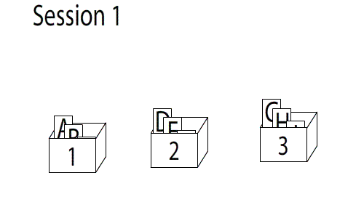

Slide 12
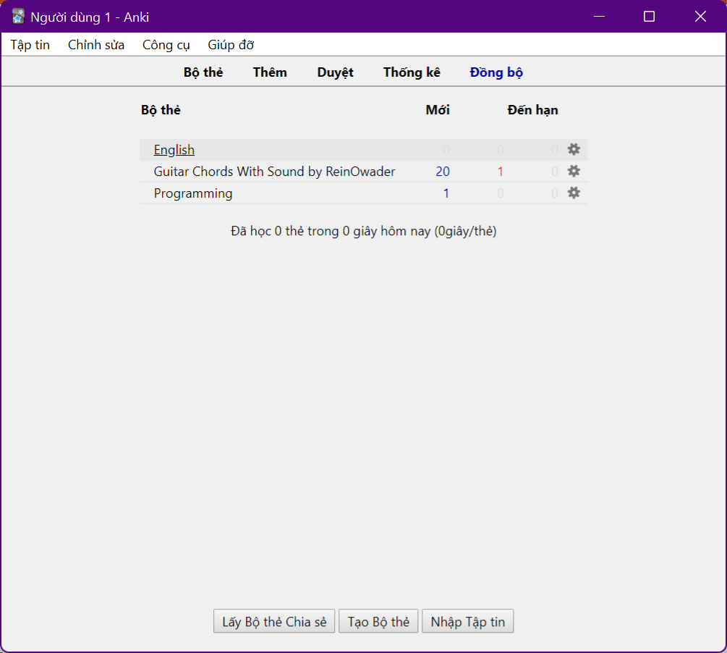
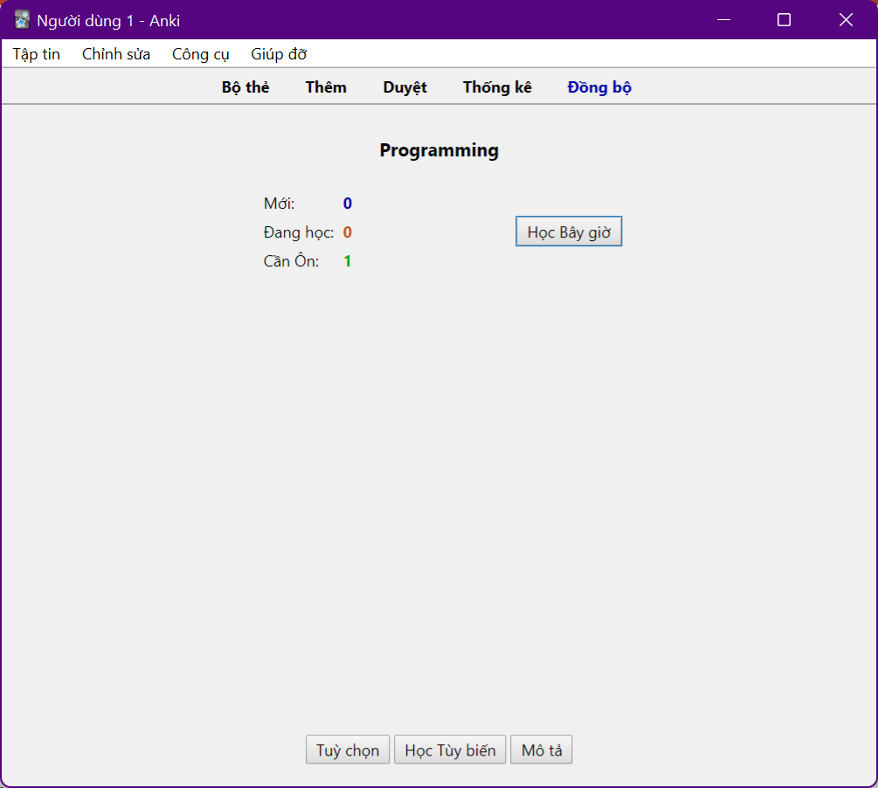
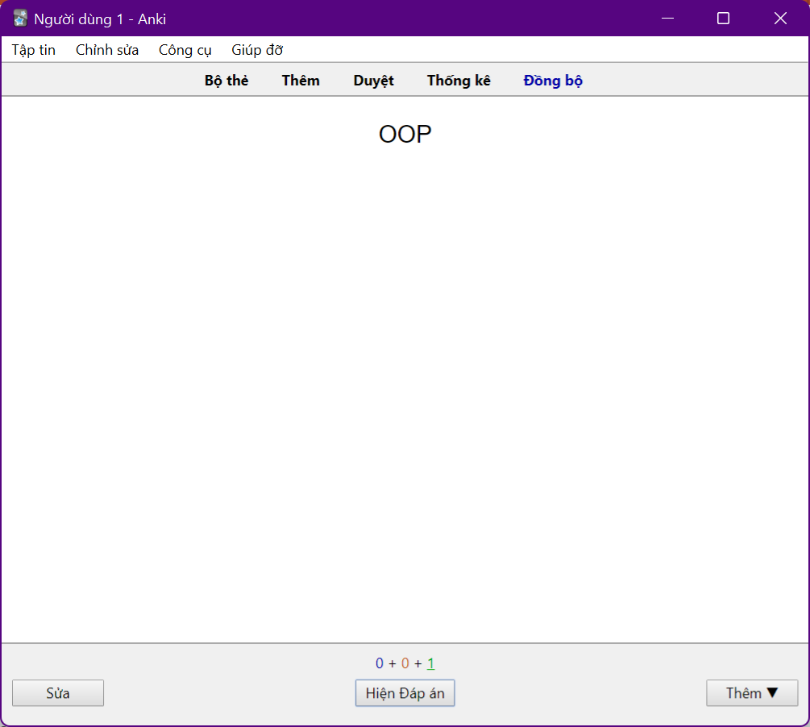
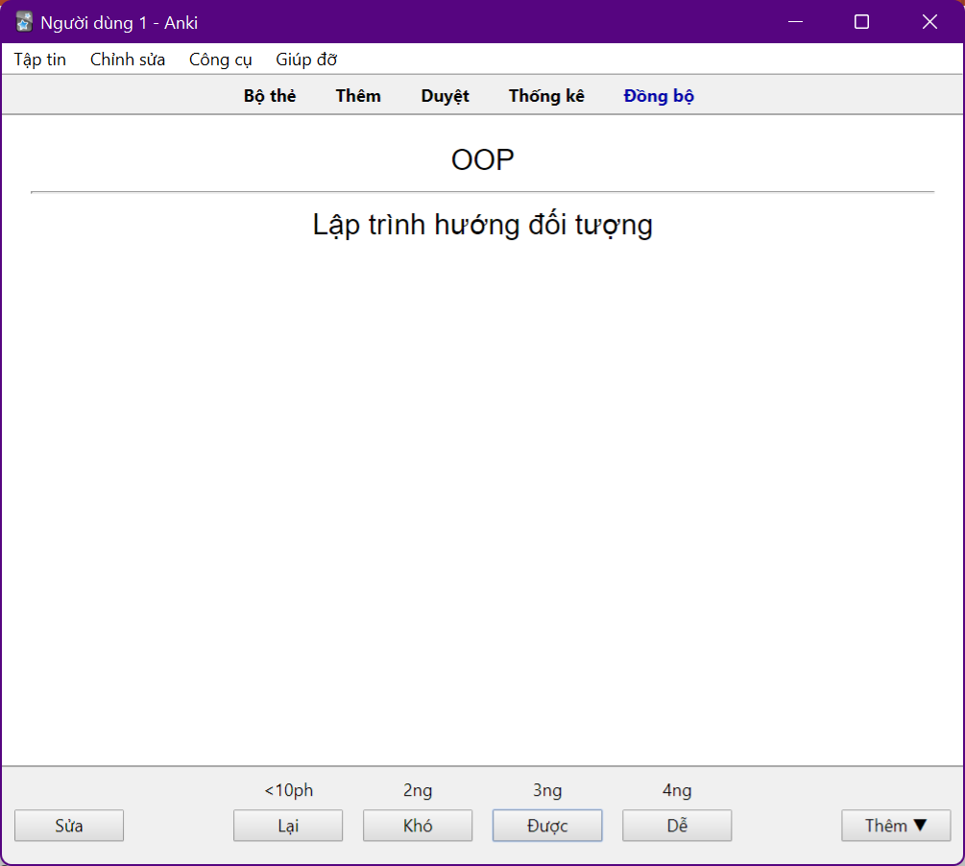
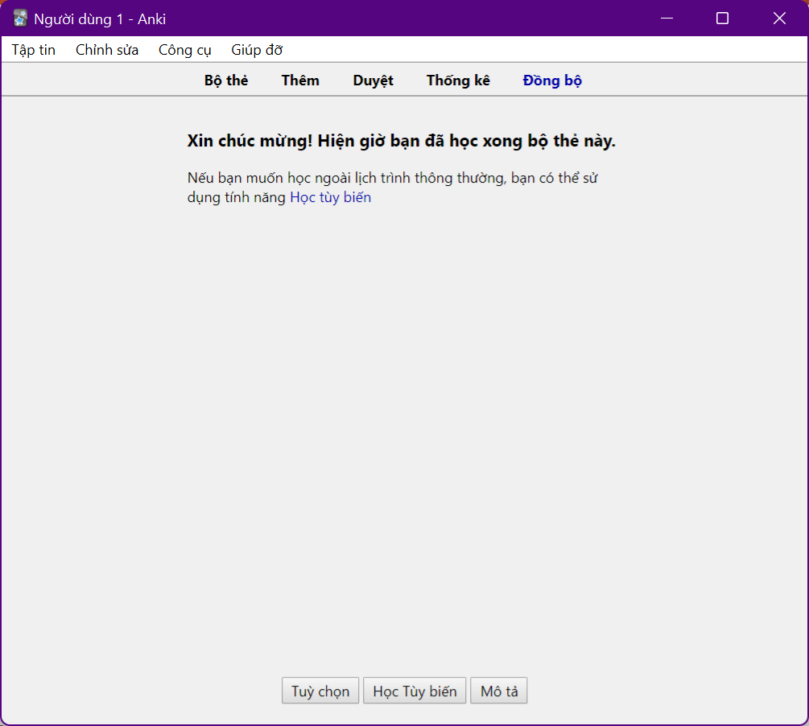

Anki

Slide 13
Bạn lười tạo từng thẻ vì nó quá tốn thời gian?

Slide 14










T
TaQuangKhoi
Thẻ học tập
Spaced Repetition
RemNote › MOS 3 › Cuối Kỳ
OOP:: […]
Oriented-object programming
Flashcards
Anki
Example
Scripts
Hiện đáp án

Slide 15
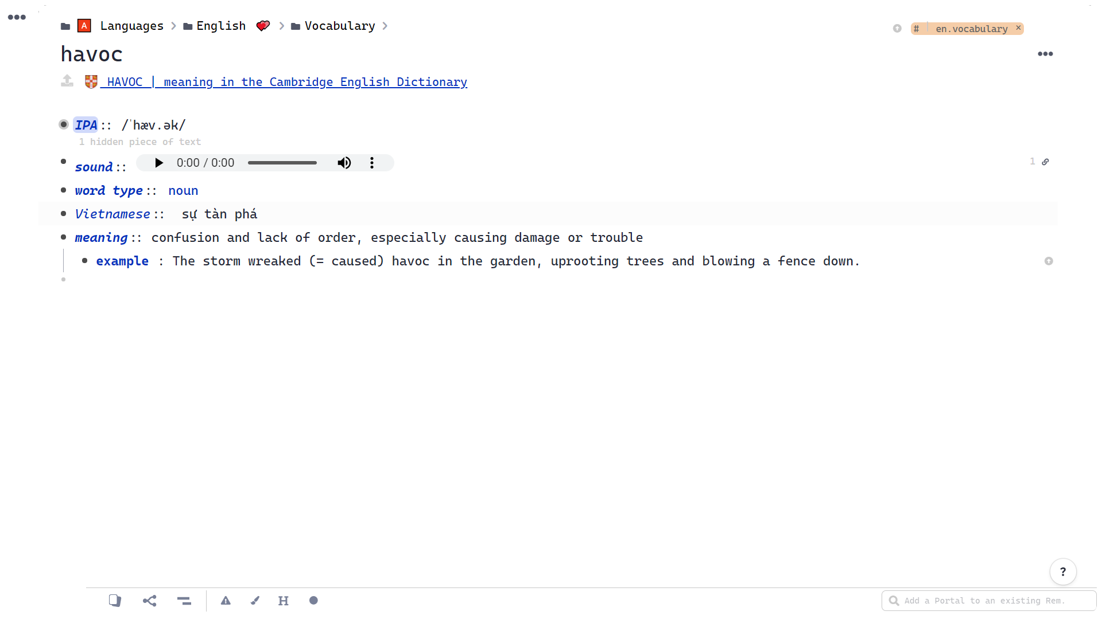
T
TaQuangKhoi
Spaced Repetition
Flashcards
Anki
Example
Scripts

Slide 16
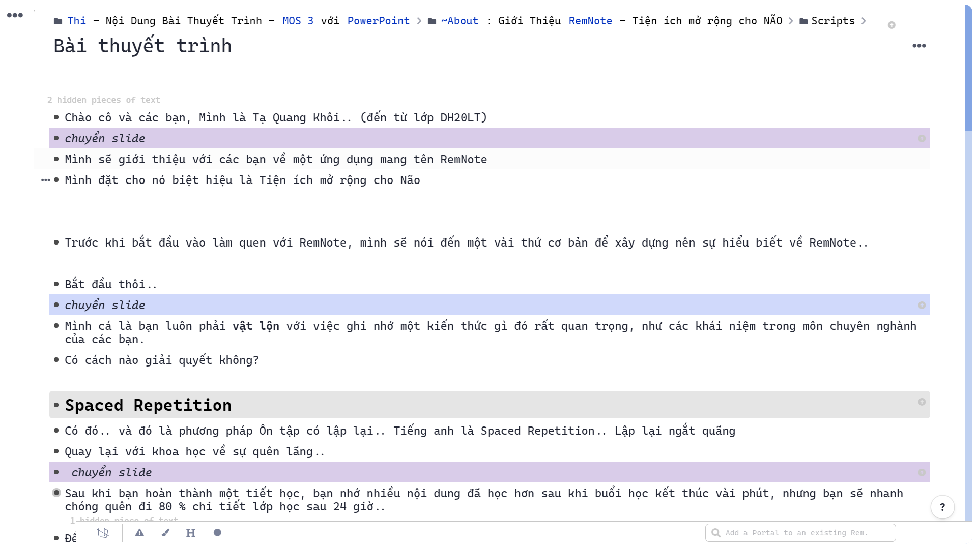
T
TaQuangKhoi
Spaced Repetition
Flashcards
Anki
Example
Scripts

Slide 17
T
TaQuangKhoi
Thẻ học tập
Spaced Repetition
Bạn đã hoàn thành tất cả thẻ học tập
RemNote › MOS 3 › Cuối Kỳ
OOP:: […]
Oriented-object programming
Flashcards
Anki
Example
Scripts
Dễ
Hiện đáp án

Slide 18
T
TaQuangKhoi
Thẻ học tập
Spaced Repetition
Bạn đã hoàn thành tất cả thẻ học tập
RemNote › MOS 3 › Cuối Kỳ
OOP:: […]
Oriented-object programming
Flashcards
Anki
Example
Scripts
Tốt
Hiện đáp án

Slide 19
T
TaQuangKhoi
Thẻ học tập
Spaced Repetition
RemNote › MOS 3 › Cuối Kỳ
Bạn đã hoàn thành tất cả thẻ học tập
OOP:: […]
Oriented-object programming
Flashcards
Anki
Example
Scripts
Khó
Hiện đáp án

Slide 20
T
TaQuangKhoi
Thẻ học tập
Spaced Repetition
RemNote › MOS 3 › Cuối Kỳ
OOP:: […]
Oriented-object programming
Flashcards
Anki
Example
Scripts
Lần nữa
Hiện đáp án
Hiện đáp án

Slide 21
T
TaQuangKhoi
Thẻ học tập
Spaced Repetition
Bạn đã hoàn thành tất cả thẻ học tập
RemNote › MOS 3 › Cuối Kỳ
OOP:: […]
Oriented-object programming
Flashcards
Anki
Example
Scripts
Ấn nhầm
Hiện đáp án

Slide 22
T
TaQuangKhoi
Thẻ học tập
Spaced Repetition
Bạn đã hoàn thành tất cả thẻ học tập
RemNote › MOS 3 › Cuối Kỳ
OOP:: […]
Oriented-object programming
Flashcards
Anki
Example
Scripts
Chỉnh sửa
Hiện đáp án

Slide 23
T
TaQuangKhoi
Thẻ học tập
Spaced Repetition
RemNote › MOS 3 › Cuối Kỳ
OOP:: […]
Oriented-object programming
Flashcards
Anki
Peek at context document
Swich into folder Queue
Suspend all cards in Thẻ học tập
Example
Scripts
Hiện đáp án

Slide 24
T
TaQuangKhoi
Thẻ học tập
Spaced Repetition
Bạn đã hoàn thành tất cả thẻ học tập
RemNote › MOS 3 › Cuối Kỳ
OOP:: […]
Oriented-object programming
Flashcards
Anki
Example
Scripts
Tắt thẻ
Hiện đáp án

Slide 25
T
TaQuangKhoi
Thẻ học tập
Spaced Repetition
Bạn đã hoàn thành tất cả thẻ học tập
RemNote › MOS 3 › Cuối Kỳ
OOP:: […]
Oriented-object programming
Flashcards
Anki
Example
Scripts
Tắt tất cả
Hiện đáp án

Slide 26
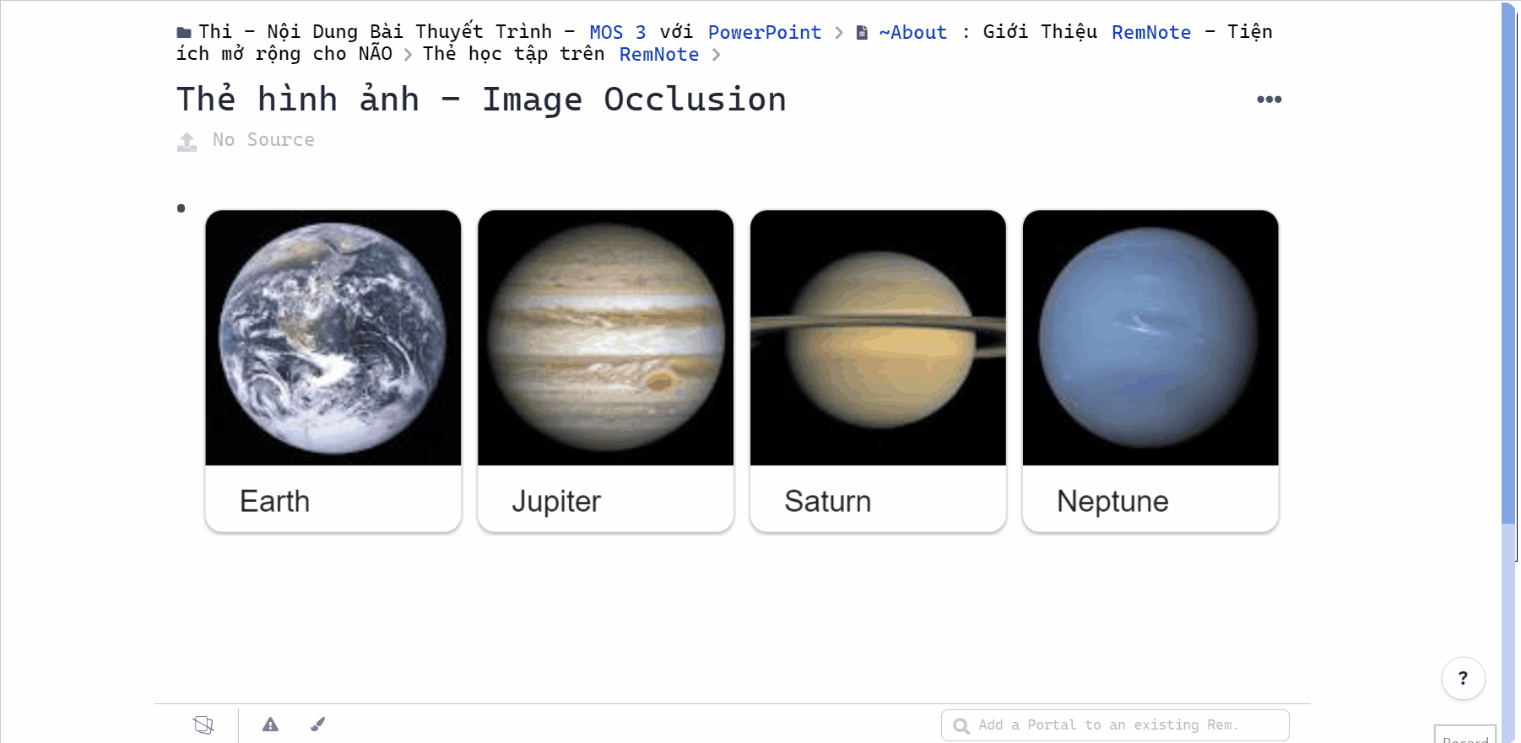
Cách tạo thẻ trên hình ảnh

Slide 27
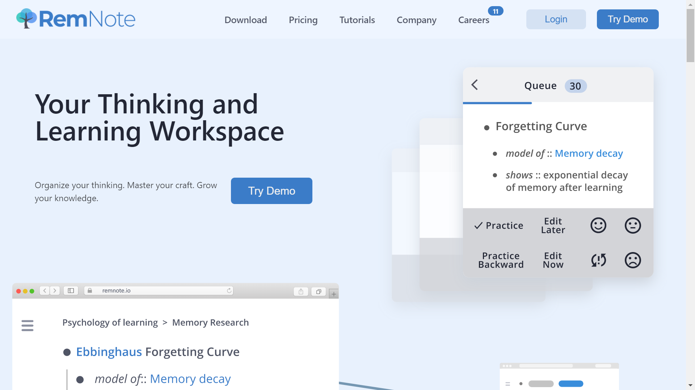

Slide 28
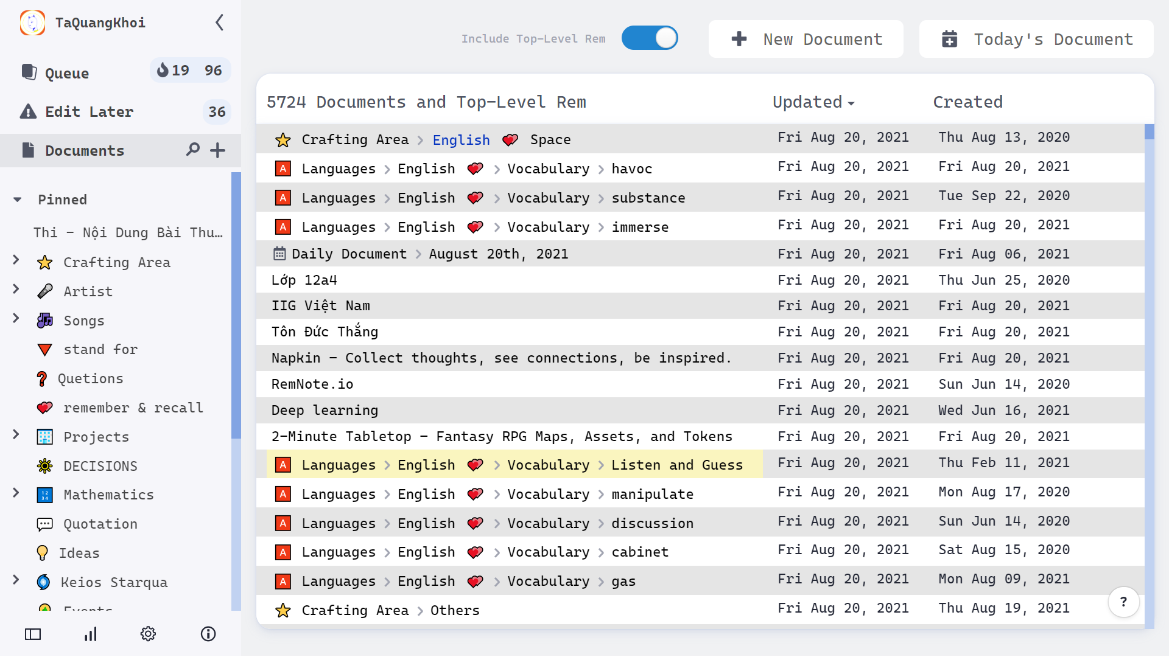

Slide 29
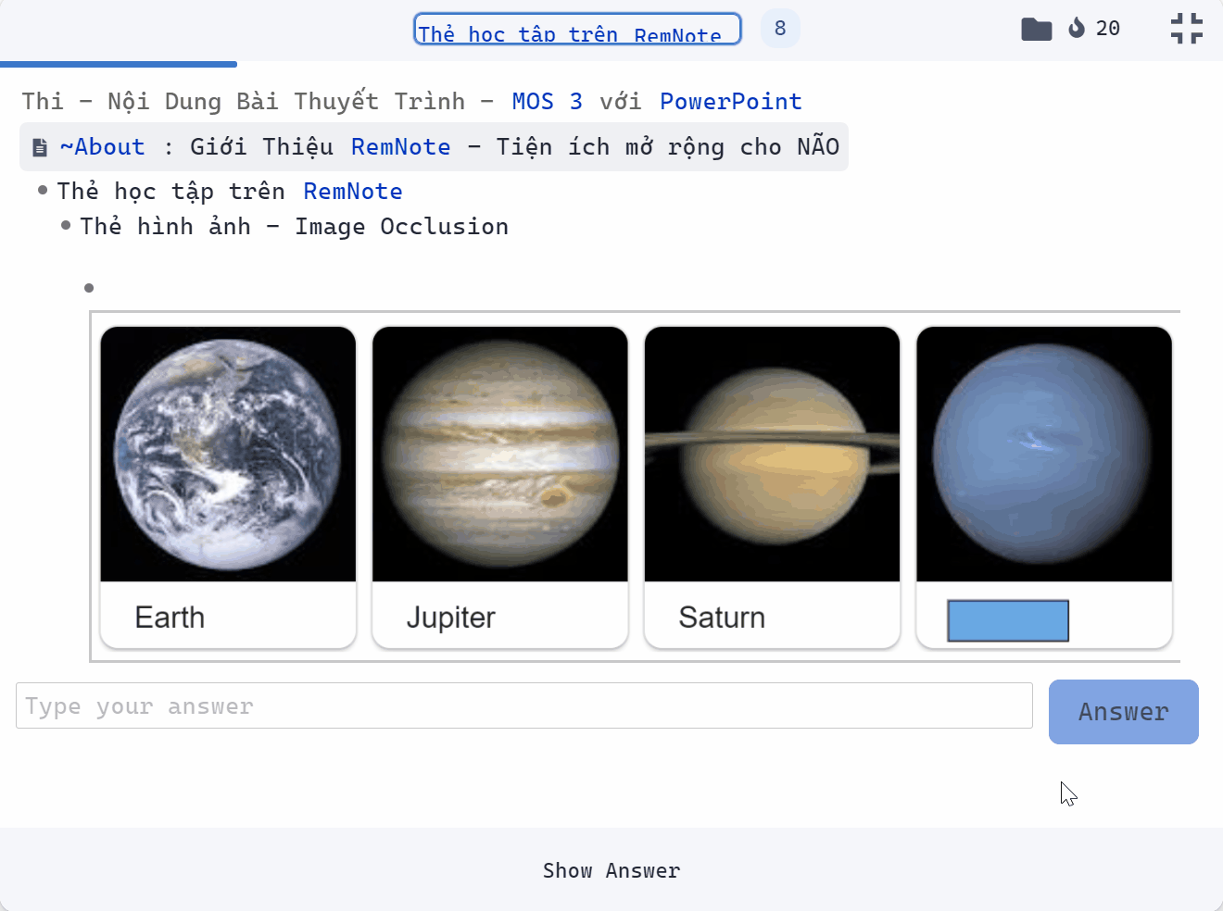
Học Nào

Slide 30
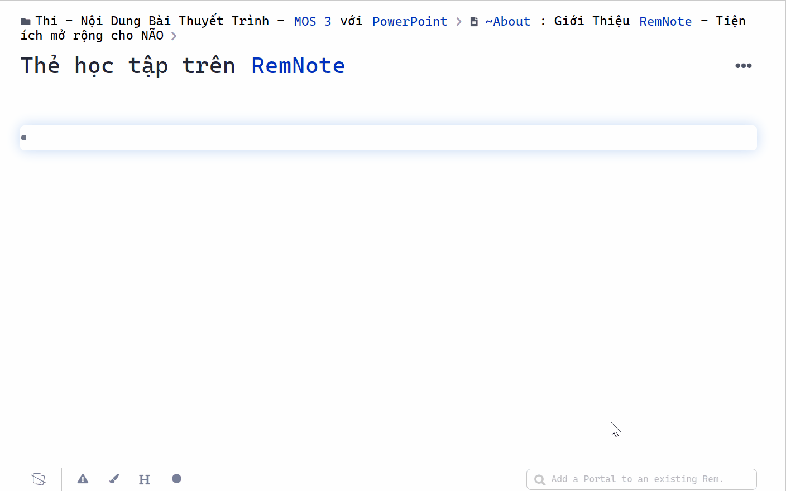
Cách tạo thẻ trên ghi chú

Slide 31
Bạn là chúa của Lười..??

Slide 32
Credits
RemNote Media Kit
School vector created by catalyststuff - www.freepik.com
MOON and SUN icon made by Freepik from Flaticon
Thanks for Listen

